Slide 1

令和８年度版
出前講座
ご案内
の
出前講座とは？
町の職員を講師としてご希望の場所に派遣し、担当する業務や制度の内容などをお話するものです。
自治会や子ども会などの地域のあつまり、サークル活動、イベントなど、お気軽にご活用ください。
申 込 方 法
受講を希望する課へ、お問合せください。
📞問い合わせ先
総務課、企画財政課、税務課、住民課、生活環境課、
商工観光課、農林課、農業委員会事務局、都市建設課、
出納室、議会事務局、教育委員会事務局、選挙管理委員会事務局
☎42-2111（金ケ崎町役場・代表）
上下水道課 ☎44-2136
保健福祉センター ☎44-4560
子育て支援課 ☎44-4611
図書館 ☎41-1900
中央生涯教育センター ☎44-3123
「子育て」「健康」「税金」「農業」「防災」「創業支援」
「選挙」「介護」「地域づくり」「読書」「交通」「水道」
「施設の使い方」「各種支援制度の利用方法」等々
おおまかな内容でも大丈夫です。
各課の業務内容や講座例はチラシ裏面をご覧ください。
※提供可能な範囲内での講座となります。
このチラシに関するお問合せはこちら ▶ 中央生涯教育センター ☎44-3123

Slide 2
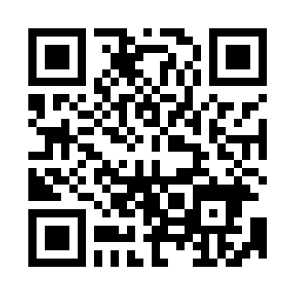

たとえば、こんな講座があります
生活環境課
農林課
☎42-2111
☎42-2111
【金ケ崎町の農業について】
【ごみ・リサイクル、防災、交通安全、
防犯に関すること】
講座例
▪防災について（防災マップの見方や、かね
がさきINFOによる防災情報の入手方法など)
▪リサイクル学習会（ごみの分別等）
▪交通安全について（交通ルール等）
▪防犯対策について（家庭での対策等）
講座例
▪農業者向け:専門知識を持ったプロの農業技術
指導者が地域や学校へ直接出向き、実践的・
専門的な農業技術や経営について教えます
☎42-2111
企画財政課
【金ケ崎町のまちづくり、統計、財政に
関すること】
保健福祉センター
☎44-4560
講座例
▪統計データを基にした金ケ崎町の状況に
ついて
▪金ケ崎町の財政事情について
【健康、介護（制度、予防、認知症等）
に関すること】
講座例
▪診療所医師による講話
（生活に身近な高血圧・糖尿病 など）
▪歯科診療所の歯科医師による講話
▪正しいお薬の飲み方と使い方
▪知って得するお口の健康
☎44-3123
中央生涯教育センター
【生涯教育、スポーツ、文化財
国際交流、地域づくりに関すること】
講座例
▪ニュースポーツをしよう
▪運動不足解消して健康なからだに！
※講座例に記載していない課や、
講座例にない内容はご相談下さい！
各課の主な業務を掲載しています。
右のQRコードからご覧ください。
※提供可能な範囲内での講座となります。事前にご相談ください。
【町HP・各課の業務一覧】
ご相談ください
どこの課に相談すればいいか分からない…
受講してみたいけど、どんな講座がいいかな・・・？ 等々
困ったときは、中央生涯教育センターへお気軽にご相談ください♪
【中央生涯教育センター 生涯教育係 TEL 0197-44-3123（平日８:30～17:15）】

